Slide 1
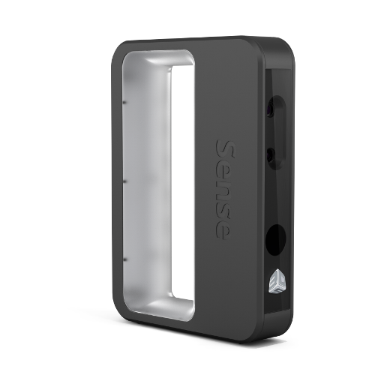
3D-Scanner Schienensystem
Boris Fuchs, Paul Schmutz

Slide 2
Motivation
Auftrag: FH Hagenberg (DI Dr. Sonnleitner)
Hardwaregebundenes Projekt
Kombination von Hardware und Software
Physische Umsetzung eines Systems
Abwechslung zu rein softwarelastigen Projekten
Notes:
Lego

Slide 3
Idee
Optimierung des Scanvorgangs mit 3D Hand-Scanner
3D Scans per Hand fehleranfällig und ungenau
Bedarf einer Vorrichtung für stabile 3D Scans (Schienensystem)
Kriterium: Bewegung des 3D Hand-Scanners rund um die Person
Notes:
Scan einer Person von Kopf bis Schulterbereich
Ursprüngliche Vorgehensweise: Personen setzen sich auf Sessel, diese müssen sich drehen

Slide 4
Planung
Kick-Off Meeting (Beschreibung der Anforderungen)
Ideensammlung & 3D/2D Entwurf
Kostenkalkulation
Absprache mit Auftraggeber

Slide 5
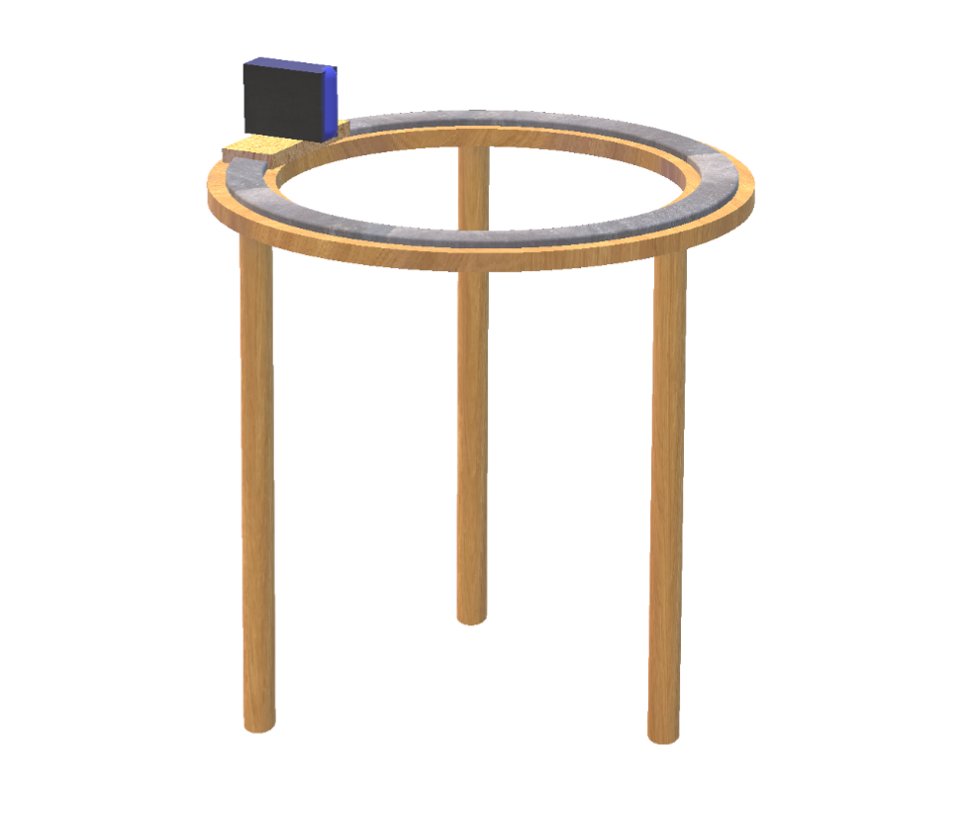
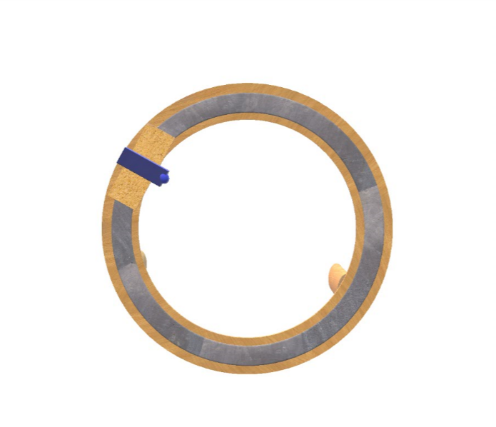
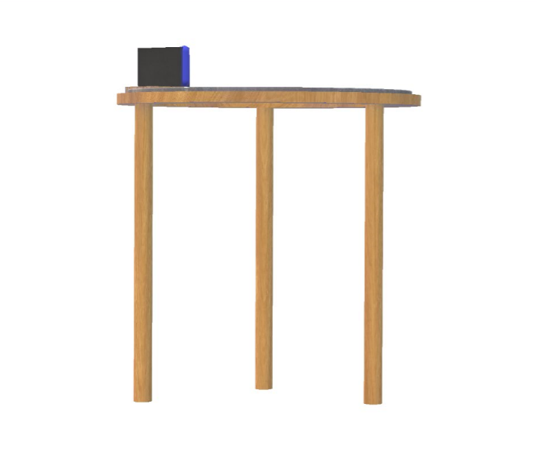
Planung
Notes:
Probieren mit 3D Programm

Slide 6
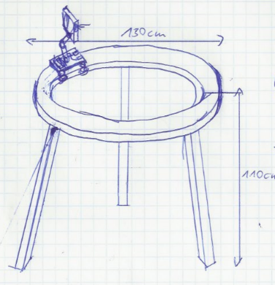
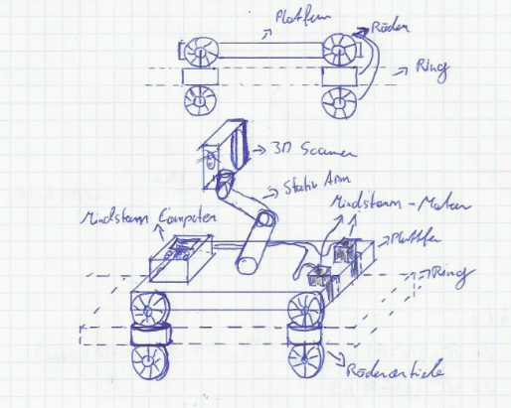
Planung

Slide 7
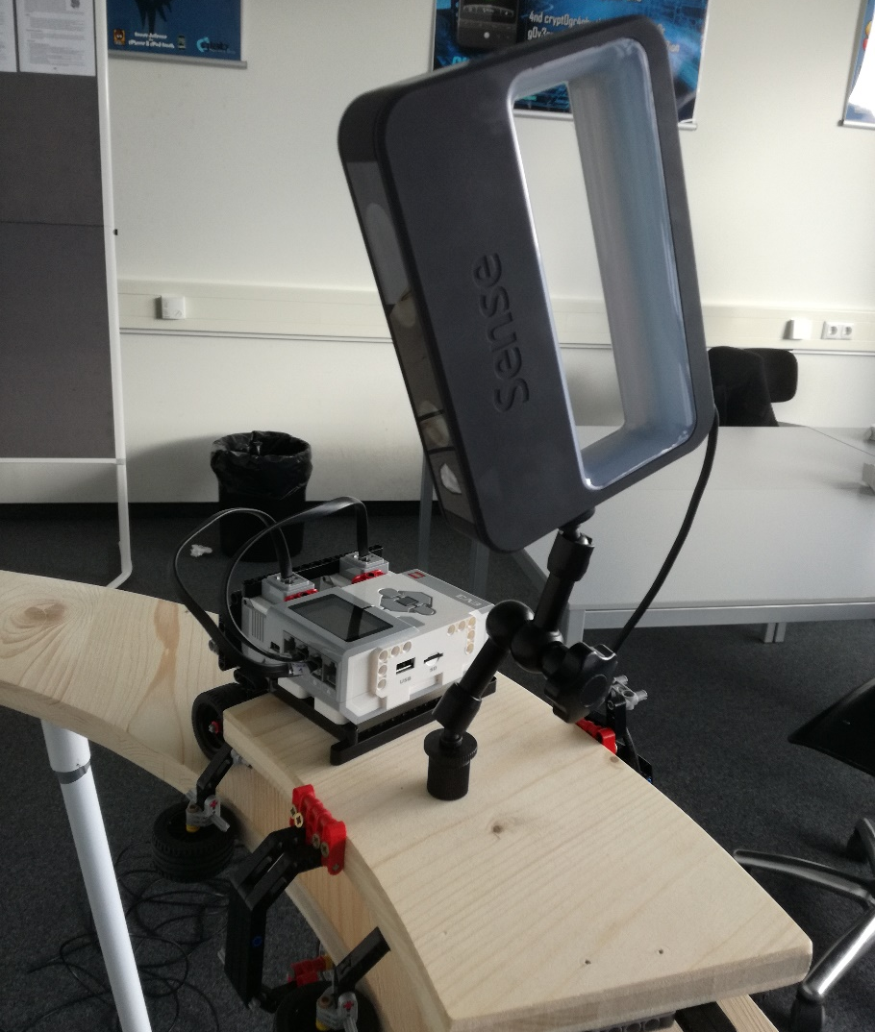
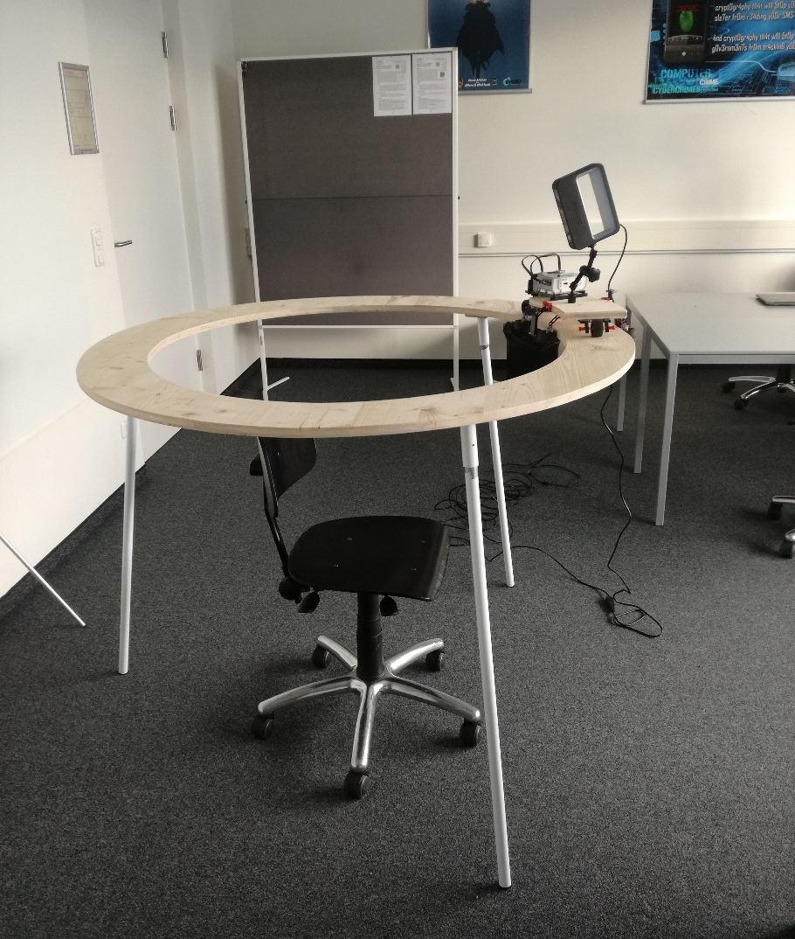
Umsetzung

Slide 8
DEMO

Slide 9
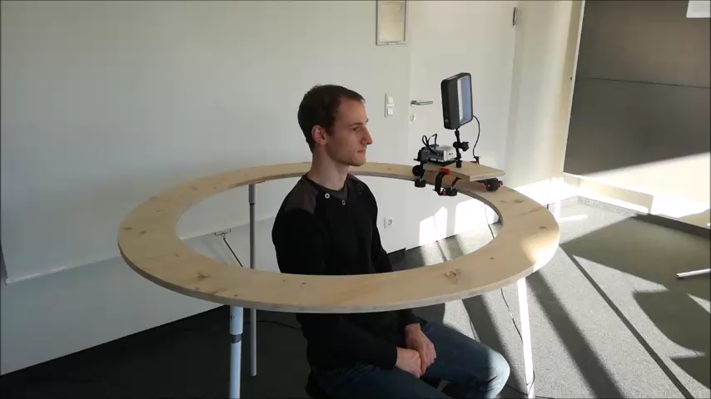
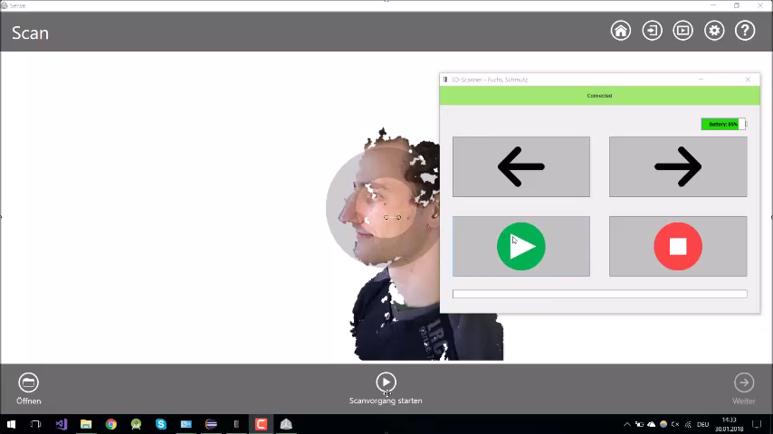

Slide 10
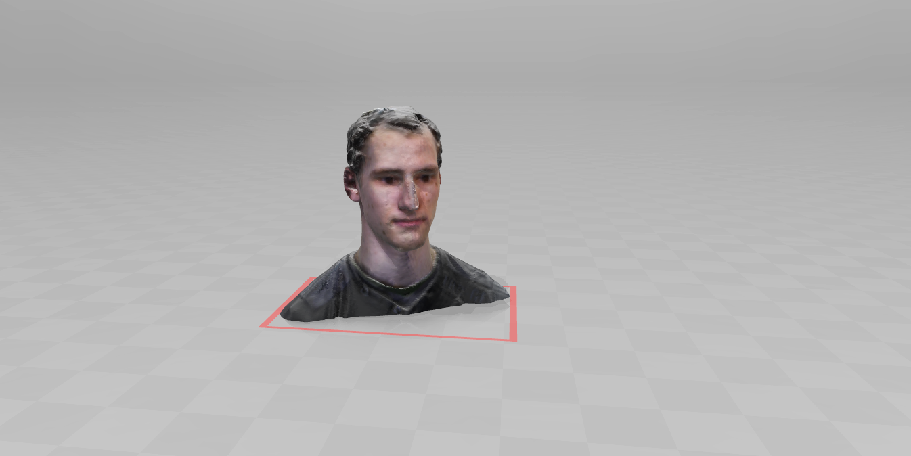
Notes:
Evtl. Vorschau mit 3D Builder

Slide 11
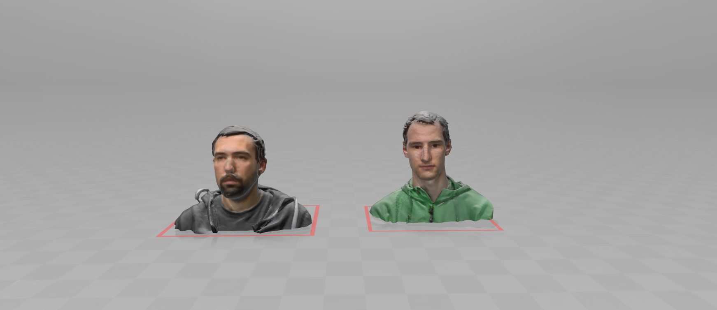

Slide 12
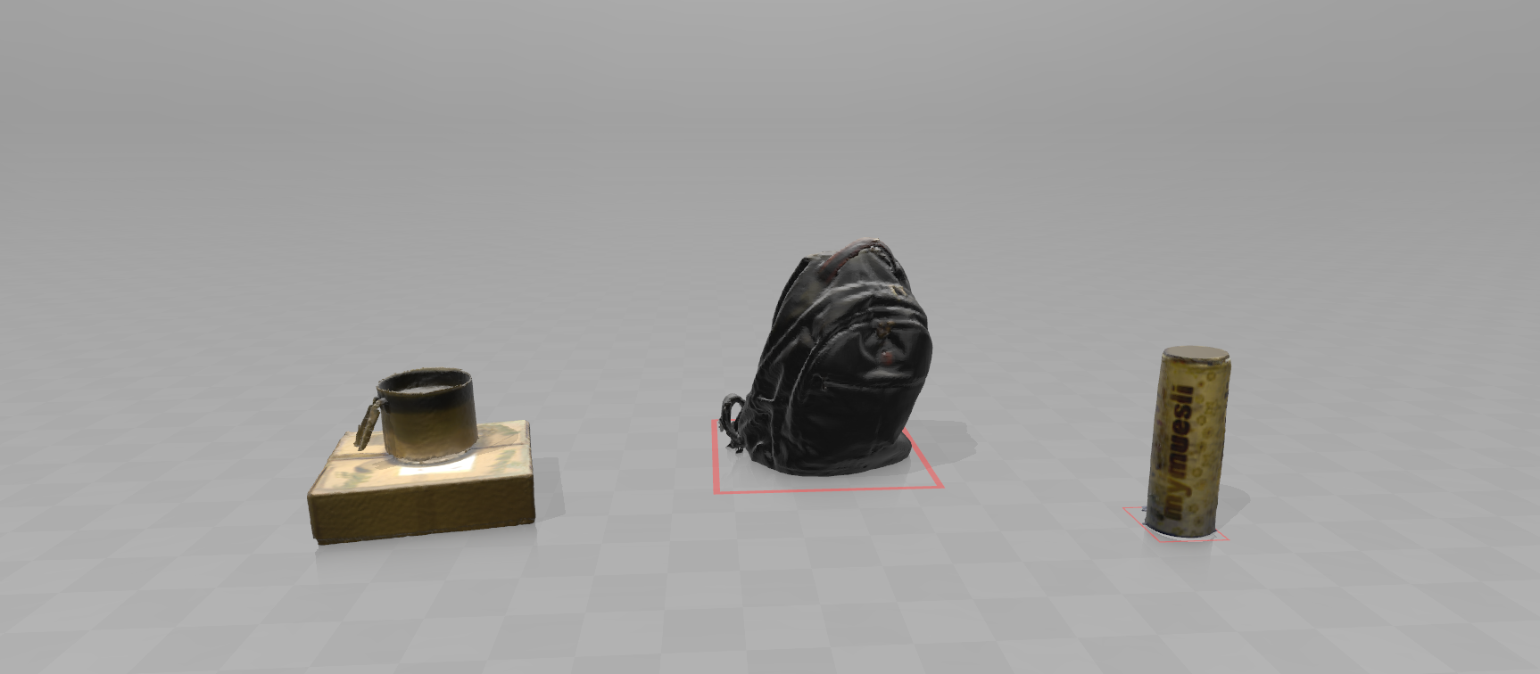
Notes:
Sogar Objekte scanbar

Slide 13

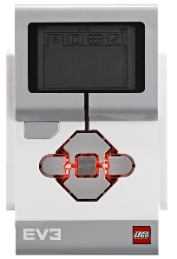
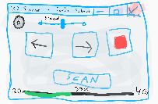



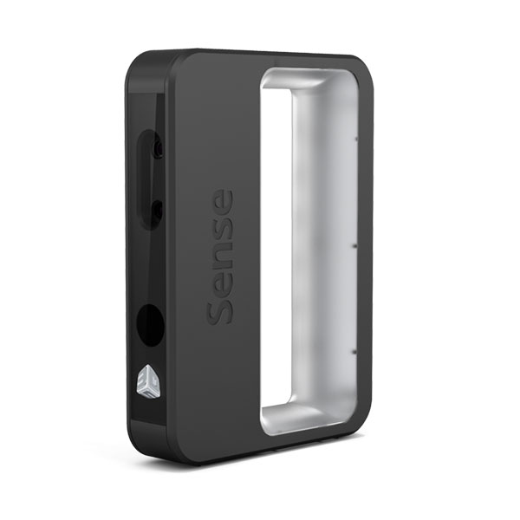
Implementierung
Lego Mindstorms mit leJOS
leJOS Plugin für Eclipse Java
Backup-Programm direkt am Brick
Notes:
Programm für PC
Default-Programm für Brick

Slide 14
Ausblick
Scannen von Objekten und Personen
Weiterverarbeitung in 3D Software
3D Druck
3D Scanner austauschbar durch
Kinect
Smartphone
Kamera

Slide 15
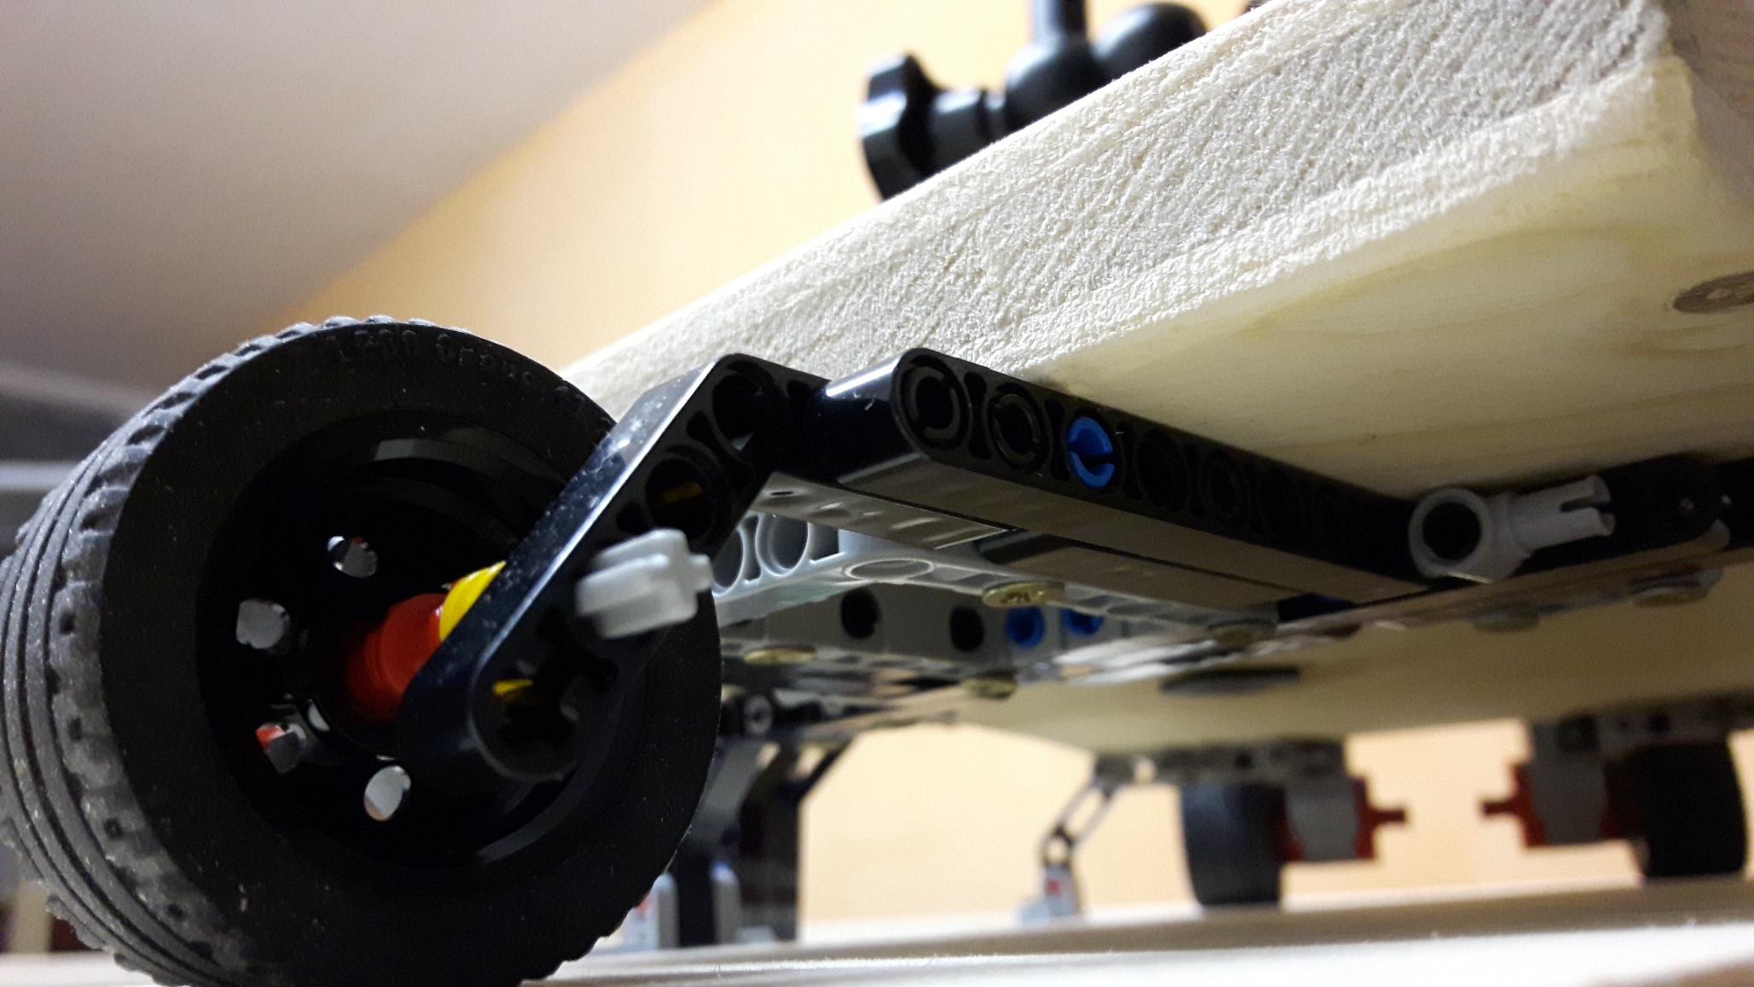
Danke für die Aufmerksamkeit!

Slide 16
Kosten
​​​Holzplatte (150cm x 150cm) 56,-
Scharniere 5,-
Kamera-Stativ beweglich 16,-
Dreibein 35,-
USB-Kabel-Verlängerung aktiv 14,-
Lego Mindstorm - (FH; ca. 300,-)
Höhenverstellbarer Hocker - (FH)
Kleinteile (zB Schrauben) ​ - (FH)
MicroSD Karte -(FH; ca. 10,-)
=126,-​

